Slide 2
Bình tưới nhỏ giọt tự động
Bình tưới nhỏ giọt tự động
1
2

Slide 3
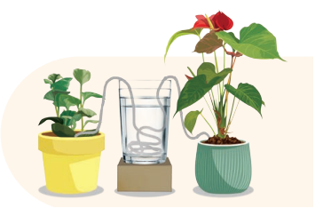

Slide 4
MỤC TIÊU
MỤC TIÊU
Sau bài học này, em sẽ:
Quan sát và làm được thí nghiệm đơn giản để phát hiện ra một số tính chất của nước.
Nêu được một số tính chất của nước.
Nêu được và liên hệ thực tế ở gia đình địa phương về: ứng dụng một số tính chất của nước; vai trò của nước trong đời sống, sản xuất và sinh hoạt.
Vận dụng tính chất của nước để làm bình tưới nhỏ giọt tự động

Slide 6
Câu chuyện STEM
Câu chuyện STEM
Các em hãy đọc
CÂU CHUYỆN STEM
ở trang 7 và trả lời câu hỏi.
Lá cờ Olympic

Slide 8
Thử thách STEm
Thử thách STEM
Các em hãy đọc
THỬ THÁCH STEM
ở trang 8.

Slide 10
1. Tìm hiểu về vai trò của nước trong đời sống, sản xuất và sinh hoạt
a) Trong hình 2, trang 8 nước tham gia vào các hoạt động gì? Cho biết ý nghĩa của các hoạt động đó
b) Kể thêm các hoạt động khác trong đời sống, sản xuất và sinh hoạt cần đến nước ở gia đình và địa phương em.

Slide 11
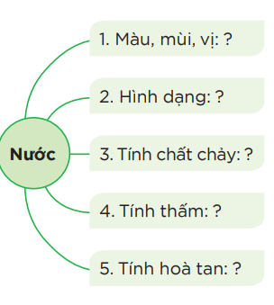
2. Tìm hiểu về tính chất của nước
Thảo luận, trả lời các câu hỏi trong mục 2 trang 9 và hoàn thành sơ đồ bên.

Slide 12
2. Tìm hiểu về tính chất của nước
Kiểm tra dụng cụ làm thí nghiệm

Slide 13
2. Tìm hiểu về tính chất của nước
Thực hiện lần lượt từng thí nghiệm mô tả ở trang 9.
Quan sát và đánh dấu xác nhận các tính chất đúng của nước vào sơ đồ đã viết và chỉnh sửa, bổ sung nếu chưa đúng.

Slide 14
3. Tìm hiểu về vận dụng tính chất của nước
Quan sát hình 3 trang 10 và cho biết ở mỗi hình con người đã vận dụng những tính chất nào của nước.

Slide 16
KIỂM TRA VẬT LIỆU VÀ DỤNG CỤ
KIỂM TRA VẬT LIỆU VÀ DỤNG CỤ

Slide 17
Lên ý tưởng
Lên ý tưởng
Thảo luận trả lời các câu hỏi sau:
Em có thể dùng tính chất nào của nước để tạo ra bình tưới nhỏ giọt tự động?
Bình tưới nhỏ giọt tự động cần có những bộ phận nào?
Hãy phác thảo hình dáng và các bộ phận.

Slide 18
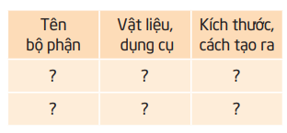
LỰA CHỌN VẬT LIỆU, DỤNG CỤ, THIẾT KẾ CHI TIẾT
LỰA CHỌN VẬT LIỆU, DỤNG CỤ, THIẾT KẾ CHI TIẾT
Hãy chọn vật liệu và thiết kế chi tiết bình tưới nhỏ giọt tự động đảm bảo yêu cầu trong thử thách STEM trang 8 theo các gợi ý ở mục b trang 16
Đọc mục Gợi ý cho em trang 11 để làm thí nghiệm ước lượng lượng nước thấm qua dây dẫn sang cốc khác trong một khoảng thời gian.

Slide 19
CHẾ TẠO SẢN PHẨM
CHẾ TẠO SẢN PHẨM
Phân công nhiệm vụ trong nhóm theo bảng gợi ý
Thực hiện làm các bộ phận và kết nối thành bình tưới nhỏ giọt tự động

Slide 20
Thử nghiệm, điều chỉnh và hoàn thiện
Thử nghiệm, điều chỉnh và hoàn thiện
Thử nghiệm bình tưới nước của nhóm cho một cây cảnh nhỏ. Đổ đầy bình nước, theo dõi lượng nước và thời gian có phù hợp với kết quả đã ước lượng không.
Chuẩn bị nội dung giới thiệu theo yêu cầu sản phẩm trong mục d trang 12.

Slide 21
BÁO CÁO, TRÌNH DIỄN
BÁO CÁO, TRÌNH DIỄN
Trưng bày, giới thiệu sản phẩm, cách sử dụng
Đánh giá chéo

Slide 23
STEM và cuộc sống
STEM và cuộc sống
1. Hãy tra cứu Internet để tìm hiểu lượng nước thích hợp khi chăm sóc một số loại cây cảnh trong gia đình hoặc cây em muốn trồng.
Lập một cuốn sổ tay ghi chép các thông tin về chăm sóc cây cảnh em quan tâm theo một số thông tin gợi ý sau.

Slide 24
STEm và cuộc sống
STEM và cuộc sống
2. Nước chảy từ cao xuống thấp. Vậy có cách nào làm cho nước chảy ngược từ dưới lên trên hay không?
Hãy tìm hiểu và làm thí nghiệm nước chảy ngược để giải thích nhé.

Slide 25
Cảm ơn các em đã tham gia học tích cực!

